Slide 1

الدراسات الاجتماعيةوالتربية الوطنية
مراجعة حسب الهيكل للصف العاشر الفصل الاول 2023-2024
مراجعة على مهارات الورقة الإمتحانية
قسم الأساسي والثانوي بنين
الأستاذ/ أحمد جاد
مدير القسم
أ / عصام حلمي أبوسل
موجه المادة
أ / وفاء حسانين

Slide 2
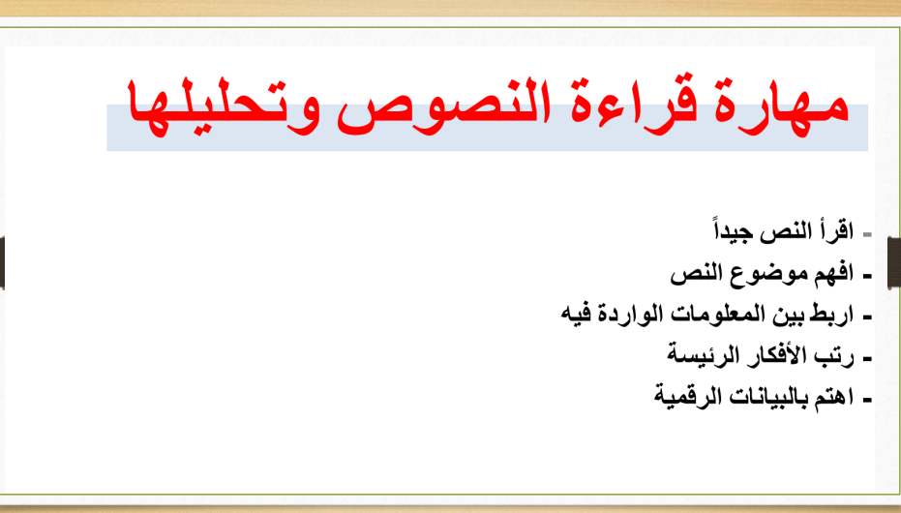

Slide 3
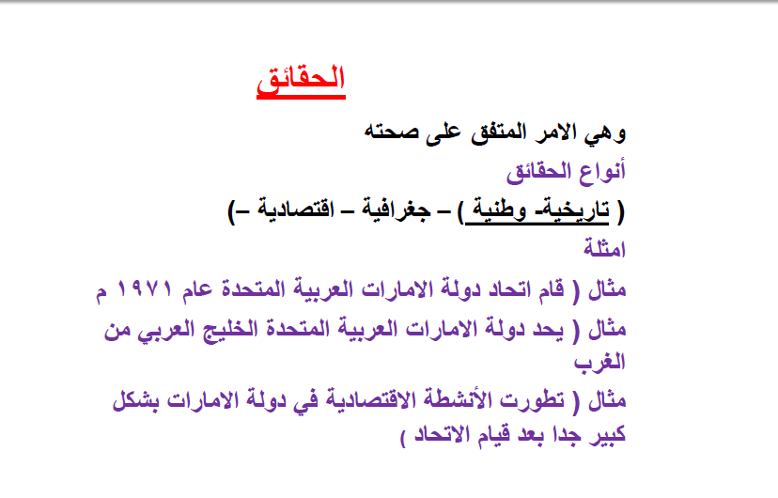

Slide 4
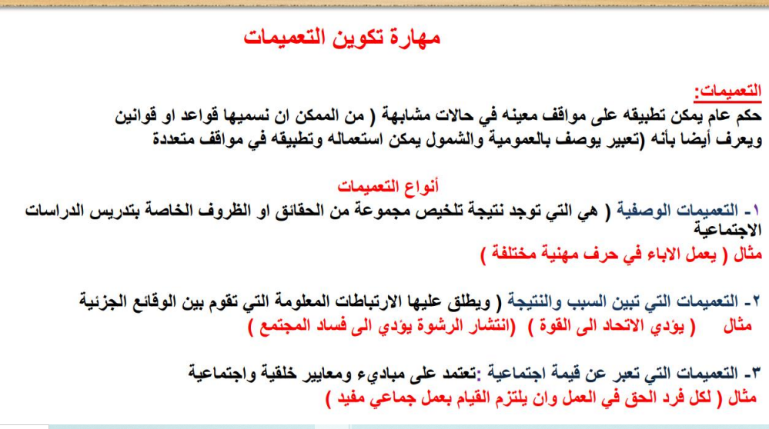

Slide 5
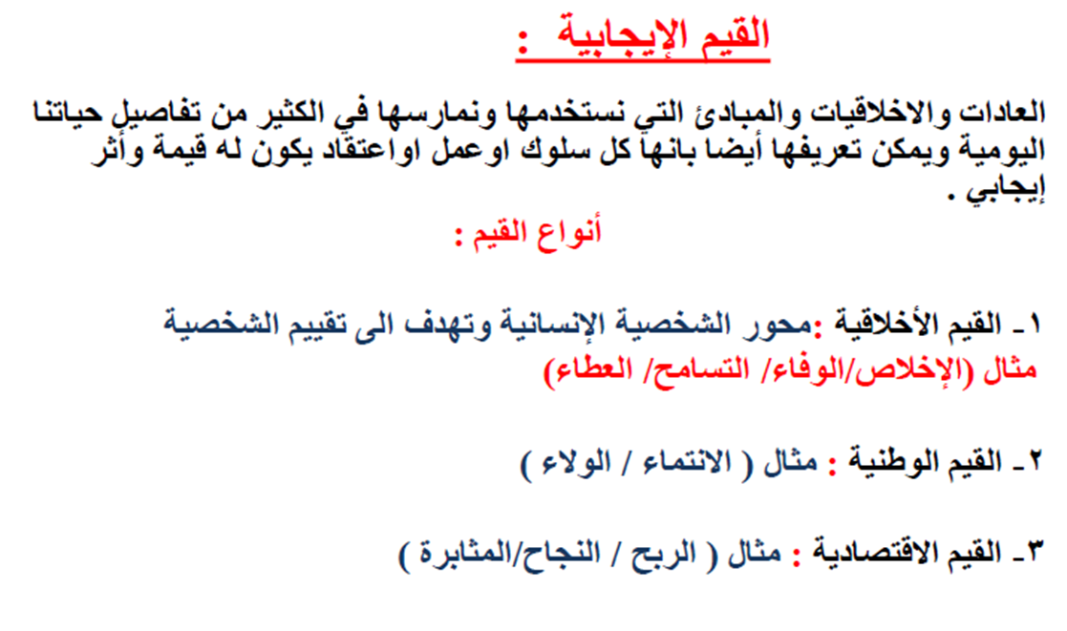

Slide 6
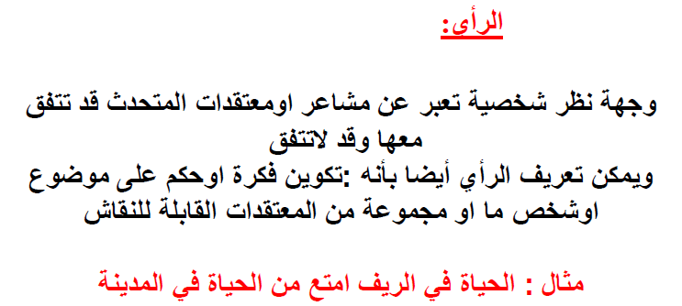

Slide 7
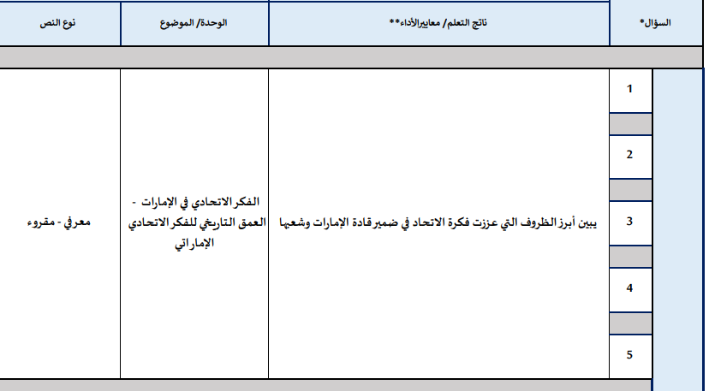

Slide 8
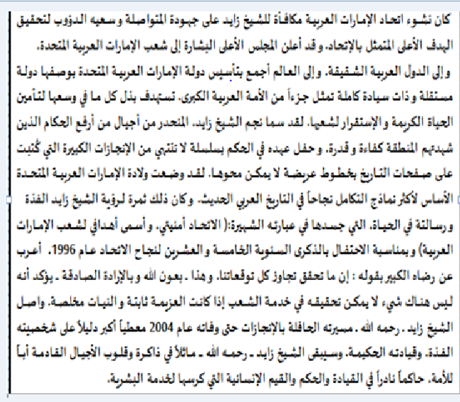
السؤال الاول عن الفكر الاتحادي
السؤال الاول
الناتج الاول
درس الظروف التي عززت الفكر الاتحادي

Slide 9
1- كرس الشيخ زايد- رحمه الله- جهوده لخدمة
أ- دول الخليج
ب- أبناء الامارات
ج-الأمه العربية
د- أمته وشعوب العالم

Slide 10
2-جهود وانجازات دولة الامارات العربية المتحدة واضحة على المستوى
أ- العالمي
ب- المحلي
ج- الاقليمي
د - العربي

Slide 11
-3كان الاحتفال بالذكرى الخامسة والعشرون لقيام الاتحاد عام
أ- 1994 م
ب- 1995م
ج- 1996م
د- 1997م

Slide 12
4- عكس قيام دولة الامارات العربية المتحدة جهود مخلصة لقيادة فذة تمتلك
أ-رؤية ورسالة واضحة
ب-طموحات كبيرة عالية يصعب تحقيقها
أيدي عاملة مدربة وموارد بشرية ج-
د- موارد مالية كبيرة

Slide 13
5-الاتحاد بالنسبة للشيخ زايد – رحمه الله- يمثل.
أ- سيادة وقيادة
ب- أمنية شخصية
ج - هدف وطني
د- قيادة دولية

Slide 14
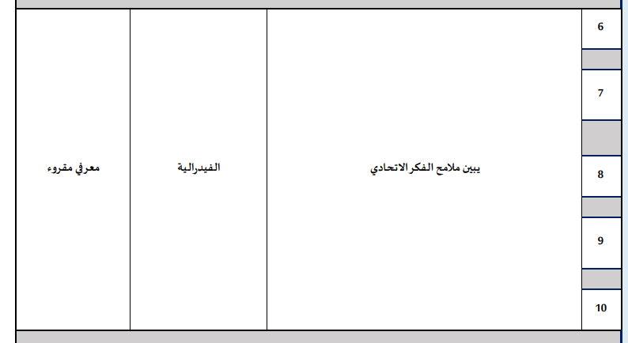

Slide 15
تعريف الفيدرالية
تعني الفيدرالية وجود مستويين من مستويات الحكم في الدولة وهما الحكم المركزي على المستوى الاتحادي للدولة والحكم المحلي على مستوى الوحدات السياسية المكونه للدولة الفيدرالية . ويقوم النظام الفيدرالي على أساس الفصل بين ما هو من صلاحيات ومسؤوليات الحكومة الفيدرالية المركزية. وبين ما هو من صلاحيات الحكومة المحلية على مستوى الوحدات السياسية المكونة للأتحاد.وما هو من الصلاحيات المشتركة بين الحكومتين الاتحادية والمحلية
وهذا الشكل الفيدرالي يختلف بالطبع عن شكل الدولة المركزية أو الموحدة التي توجد فيها حكومة مركزية واحدة بيدها جميع الصلاحيات و السلطات كالكويت أو البحرين أو مصر أو سورية أو فرنسا أو اليابان مثلا.التي تعتبر من الدول المركزية الموحدة التي توجد فيها حكومة مركزية واحدة تتمتع بجميع السلطات والصلاحيات وعالم اليوم ملىء بالدول الموحدة المركزية التي تتبع النظام المركزي
وتتخذ الوحدات السياسية في النظام الفيدرالي مسميات عدة للاتحاد مثل كاونتات او ولايات او أمارات أو مقاطعات
السؤال الثاني
الفيدرالية
الناتج الثاني
يبين ملامح الفكر الاتحادي

Slide 16
6- السلطة المحلية في النظام الفيرالي تختلف عن السلطة الفيدرالية في
أ- الحكومة والجيش
ب-البلديات والشرطة
ج – النشيد والعلم
د-الدستور والخارجية

Slide 17
7- تتبع دولة الامارات العربية المتحدة النظام ............. في الحكم
أ- الجمهوري
ب-الحكم البرلماني
ج-الفيدرالي
د- المركزي

Slide 18
8- من خلال الفقرة مثالا على دولة بها النظام الجمهوري بالحكم
أ- دولة سويسرا
ب- دولة الولايات المتحدة الامريكية
ج – دولة المانيا
د- دولة مصر

Slide 19
9- من خلال الفقرة يوجد في النظام الفيدرالي عدد مستويات الحكم
أ-أربع مستويات للحكم
ب-خمس مستويات للحكم
ج – مستويين للحكم المحلي والمركزي الفيدرالي
د-اكثر من ثلاثة مستويات للحكم

Slide 20
10- يطلق على الوحدة السياسية في الولايات المتحدة الامريكية اسم
أ-إمارة
ب-ولاية
ج – مقاطعة
د-كاونتات

Slide 21
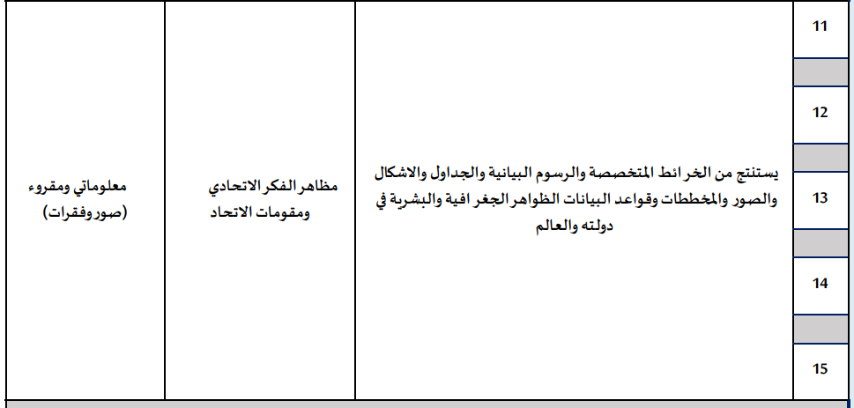
السؤال الثالث
مظاهر الفكر الاتحادي ومقومات الاتحاد

Slide 22
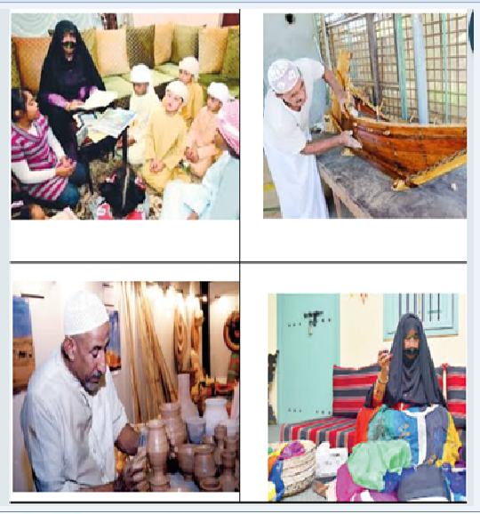
السؤال الثالث
الناتج الثالث
درس ملامح الوطن العربي

Slide 23
11- من العوامل الاقتصادية التي أسهمت في نجاح دولة الامارات العربية المتحدة
أ-التركيزعلى الخدمات
ب-التنوع الاقتصادي
ج – تطوير السياحة
د-العلاقات الخارجية

Slide 24
12-من الركائز الرئيسة للاقتصاد في دولة الامارات العربية المتحدة قبل الاتحاد
أ- تطوير المواصلات
ب-المشاريع العمرانية
ج – الصناعة القائمة على النفط
د-الحرف والمهن التقليدية

Slide 25
13- - مشاركة المراة الاماراتية في التنمية الإقتصادية والإجتماعية لدى قيادة دولة الإمارات تمثل
أ-ثانويا جديدا
ب-رئيسيا قديما وحديثا
ج – قديما رئيسيا
د-لاقيمة له

Slide 26
14- الحرف التقليدية التي مارسها الرجال دون النساء قديما بدولة الامارات العربيةالمتحدة
A – صناعة الفخار
B - صناعة القوارب
C –صناعة ادوات الزينة
D – صناعة الغزل والنسيج

Slide 27
15-- من المهن القديمة التي اسهمت فيها المراة في دولة الامارات العربية المتحدة
A - الهندسة
B -البناء
C – الصناعات الثقيلة
D – التعليم

Slide 28
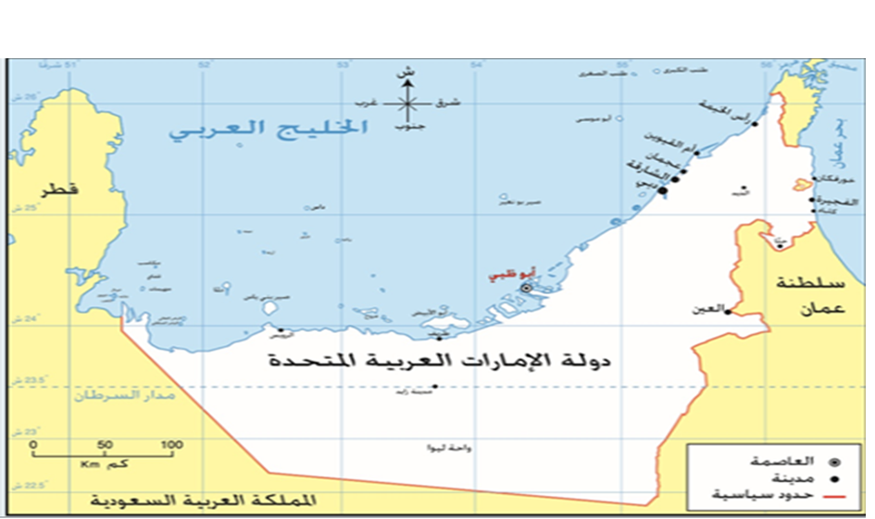
سؤال اضافي على الناتج التعليمي

Slide 29
من المدن الداخلية في دولة الامارات العربية المتحدة
A - أم القيوين
B -أبوظبي
C - العين
D – عجمان

Slide 30
يمتاز السهل الساحلي الغربي بدولة الامارات العربية المتحدة ب
A - كثرة الجزر والموانيء
B - الاستقامة وعدم التعرج
C - قلة المدن
D – فقر الثروات المائية

Slide 31
يطل السهل الساحلي الشرقي لدولة الامارات العربية المتحدة على مسطح مائي هو
A - المحيط الهندي
B – بحر عمان
C – الخليج العربي
D – بحر العرب

Slide 32
تزداد اهمية الموقع الاستراتيجي لدولة الامارات العربيةالمتحدة لوقوعها على مضيق
A - البوسفور
B – جبل طارق
C – باب المندب
D –هرمز

Slide 33
الدولة العربية المجاورة لدولة الامارات العربية المتحدة من جهة الجنوب والجنوب الغربي هي
A – سلطنة عمان
B –المملكة العربية السعودية
C – جمهوية اليمن
D – دولة الكويت

Slide 34
موقع الجزر الاماراتية الثلاث المحتلة بالنسبة لدولة الامارات العربية المتحدة في
A - الجنوب الشرقي من دولة الامارات العربية المتحدة
B - الشمال الشرقي من دولة الامارات العربية المتحدة
C - الجنوب الغربي من دولة الامارات العربية المتحدة
D - الشمال الغربي من دولة الامارات العربية المتحدة

Slide 35
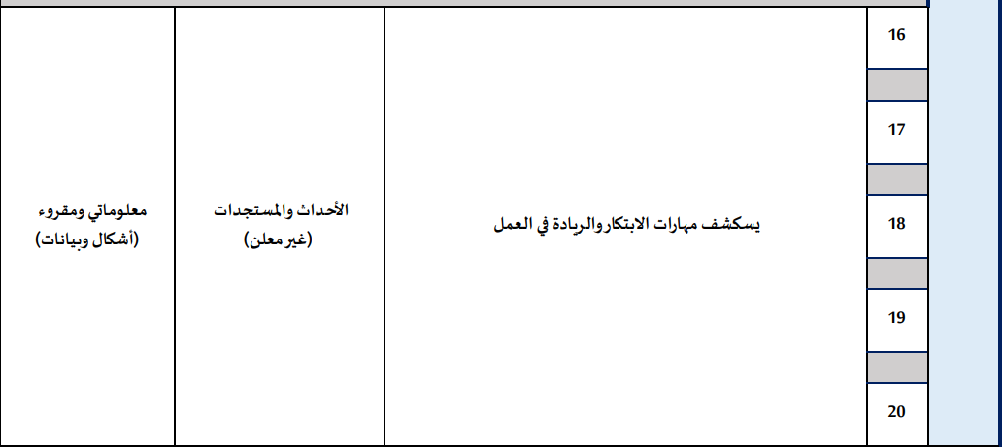
السؤال الرابع :-
الناتج الرابع
يستكشف مهارات الابتكار والريادة في العمل

Slide 36
تهدف الاجندة الوطنية لريادة الاعمال والمشاريع الصغيرة والمتوسطة إلى أن تصبح الإمارات موطن ريادة الأعمال في العام 2031 م، وتشتمل الأجندة الوطنية على 29 مبادرة، تستهدف:
تعزيز بيئة الأعمال في دولة الإمارات وتقدم حزمة مبادرات متكاملة ستمكن الإمارات من مضاعفة عدد شركاتها لتصل إلى مليون شركة ناشئة واحتضان 10 شركات مليارية ناشئة
تحقيق شراكة وطيدة بين القطاعين الحكومي والخاص.
تتضمن الأجندة 4 توجهات رئيسية هي:
تعزيز مكانة الدولة كوجهة لريادة وممارسة الأعمال العالمية
تمكين المشاريع الناشئة والمشاريع الصغيرة المتوسطة من النمو المتسارع
تحفيز قطاع ريادة الأعمال والمشاريع الصغيرة والمتوسطة على الابتكار وزيادة الإنتاجية
تعزيز ثقافة ريادة الأعمال لدى فئات المجتمع.
تتضمن الأجندة الوطنية لريادة الأعمال والمشاريع الصغيرة والمتوسطة 7 محاور تغطي أنشطتها وتشمل سهولة ممارسة الأعمال
الابتكار
دعم الأعمال
التحول الرقمي
الحصول على التمويل
رأس المال البشري
زيادة الطلب

Slide 37
16- يبلغ عدد المبادرات في الاجندة الوطنية لريادة الاعمال والمشاريع الصغيرة والمتوسطة
أ- 20 مبادرة
ب- 25 مبادرة
ج – 35 مبادرة
د-29 مبادرة

Slide 38
17- من الانشطة التي تغطيها الاجندة الوطنية
أ- مجالات الطاقة
ب- التحول الرقمي
ج – الزراعة والصيد
د- التحولات المالية

Slide 39
18- تتضمن الاجندة حوالي .........توجهات.
أ- ثلاث
ب- خمس
ج – أربع
د- ست

Slide 40
19- الهدف من الاجندة ومحاورها:
أ- التراجع الاقتصادي
ب-تحفيز قطاع ريادة الأعمال والمشاريع الصغيرة والمتوسطة على الابتكار وزيادة الإنتاجية
ج – زيادة انتاج النفط
د- زيادة ايرادات جميع المهن والاعمال

Slide 41
20- تدل عبارة (احتضان 10 شركات مليارية ناشئة) على
أ- تطور اقتصاد دولة الامارات
ب- قلة عدد الشركات الكبيرة
ج – تراجع القيمة السوقية للشركات
د- تطور الشركات الكبيرة فقط

Slide 42
مع أطيب الامنيات بالتوفيق والنجاح للجميع
إعداد العبد الفقير إلى الله
أحمد جاد

